Slide 1

AUDIENCIA PUBLICA DA COMISSÃO DE AGRICULTURA E REFORMA AGRARIA DO SENADO: VIGILÂNCIA SANITÁRIA BRASILEIRA E A CRISE NA CADEIA PRODUTIVA DE PROTEÍNA ANIMAL
Brasília, dia 12 de abril de 2017
O QUE A PROTEÍNA ANIMAL BRASILEIRA REPRESENTA PARA O MUNDO
Ariel Antonio Mendes
Diretor de Relações Institucionais da ABPA

Slide 2
Evolução da Produção de Carnes Brasil (milhões de toneladas)
ANO | TOTAL | FRANGO | BOI | SUINO | % FRANGO
1970 | 2790 | 217 | 1845 | 728 | 7,78%
1975 | 3620 | 586 | 2150 | 884 | 16,19%
1980 | 5655 | 1220 | 3285 | 1150 | 21,57%
1985 | 6154 | 1480 | 3708 | 966 | 24,05%
1990 | 8358 | 2350 | 5008 | 1000 | 28,12%
1995 | 11889 | 4050 | 6080 | 1450 | 34,07%
2000 | 14717 | 5980 | 6520 | 2217 | 40,63%
2005 | 21324 | 8950 | 9666 | 2708 | 41,97%
2010 | 24833 | 12230 | 9365 | 3238 | 49,25%
2013 | 25956 | 12300 | 10227 | 3429 | 47,39%
2014 | 31688 | 12691 | 10075 | 3344 | 40,05%
2015 | 26344 | 13140 | 9561 | 3643 | 49,88%
2016 | 25782 | 12900* | 9182 | 3700* | 50,03%
* Estimado
Fonte: ABPA e ABIEC

Slide 3
Evolução da Produção de Carnes no Brasil (milhões de toneladas)
12900*
9182
3700*
Fonte: ABPA, USDA 2015

Slide 4

A Carne de Frango do Brasil
Em 40 anos
60 milhões de toneladas exportadas
US$ 94 bilhões em receita!
2,4 milhões contêineres para 203 países
Desde 2005, o maior exportador mundial de carne de frango
4,38 milhões de toneladas exportadas em 2016
37% das exportações mundiais

Slide 5
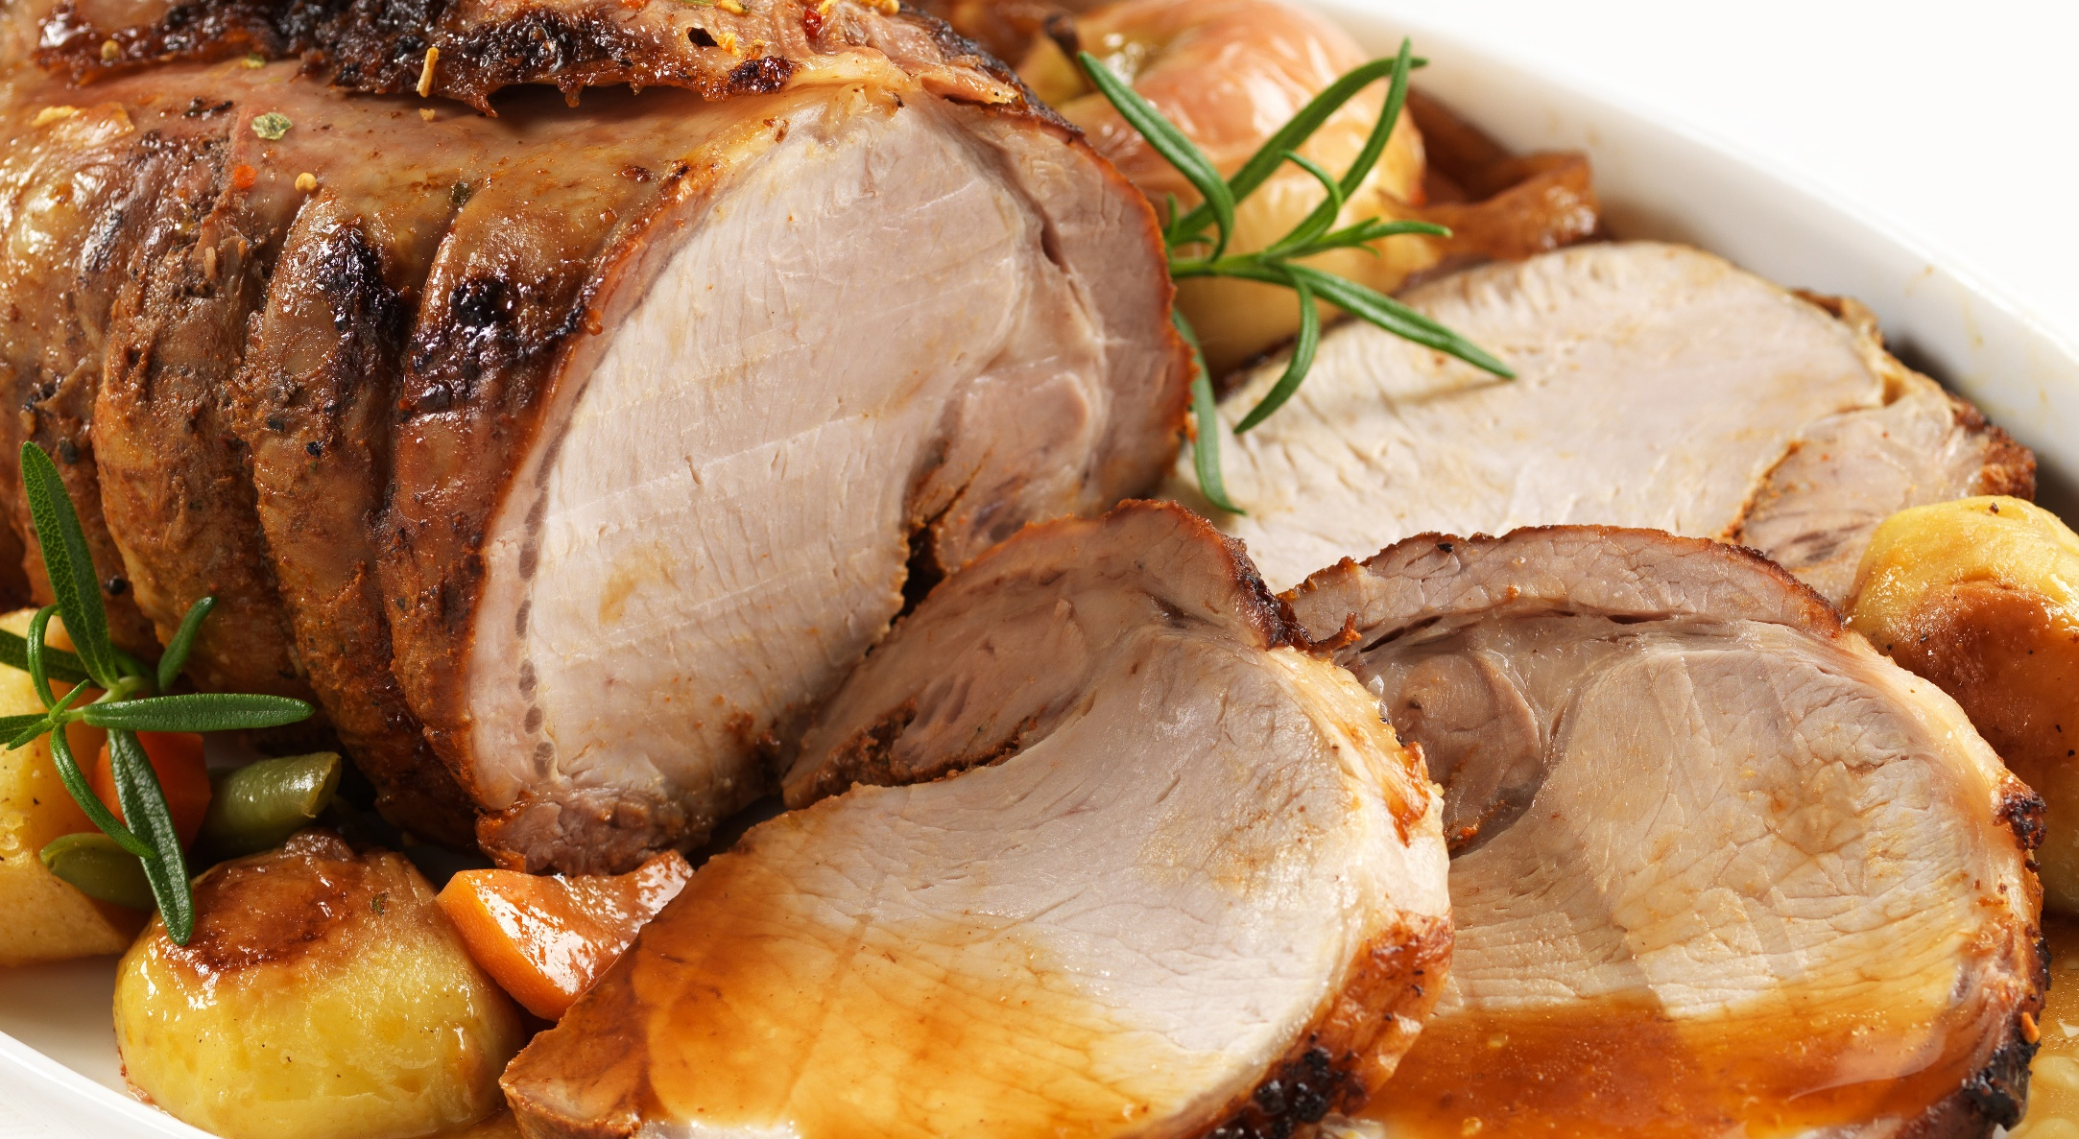
A Carne Suína do Brasil
Em 40 anos
9,3 milhões de toneladas exportadas
US$ 19,3 bilhões em receitas
369 mil contêineres para 120 países
Quarto maior exportador mundial de carne suína
730 mil toneladas exportadas em 2016
11% exportações mundiais

Slide 6

NOSSA PRESENÇA: Quanto representamos nas importações dos principais compradores
AVES
Arábia Saudita: 88%
China: 75%
União Europeia-28: 53%
Japão: 42%
SUÍNOS
Rússia 90%
Hong Kong: 28%
Argentina: 93%

Slide 7
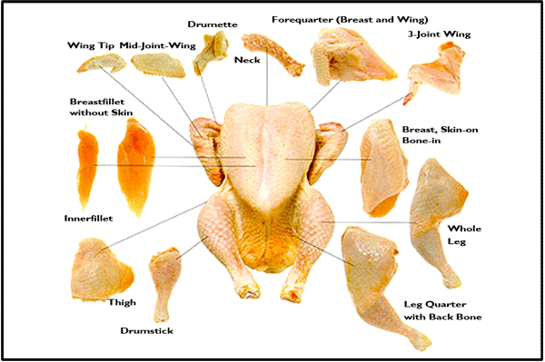
Mix de produtos para atender mercados específicos
O Frango e Seus Cortes
Ásia
Europa
Eurásia
Japão
Oriente Médio

Slide 8
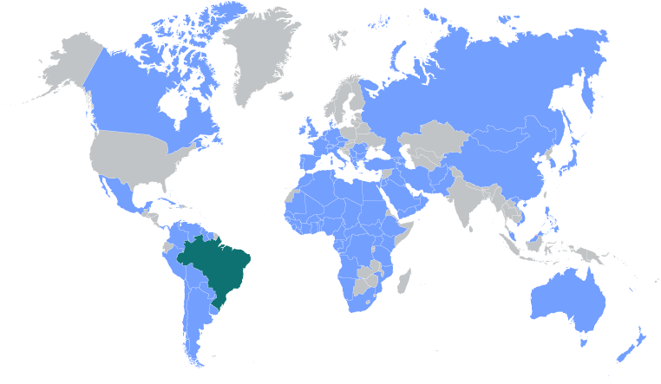
Exportações Brasileira de Carne de Frango: DESTINOS (2016)
Percentual do total de países para os quais o Brasil exporta
Europa extra UE:
9 países
(42%)
EU-28:
17 países
(60%)
Ásia:
19 países
(51%)
Oriente Médio:
15 países
(93%)
América:
32 países
(69%)
África:
43 países
(80%)
Oceania:
5 países
(35%)
Fonte: ABPA, SECEX
Volume exportado em 2014
16

Slide 9
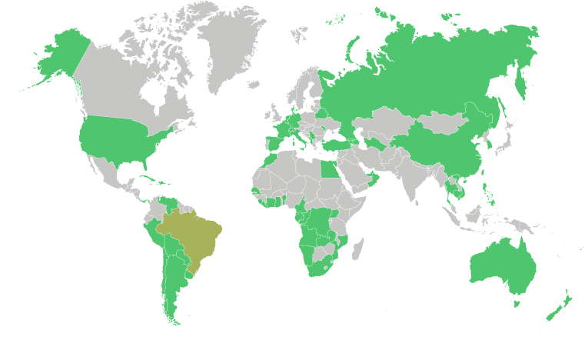
Exportações Brasileiras de Carne Suína: DESTINOS (2016)
Percentual do total de países para os quais o Brasil exporta
Europa Extra UE:
6 países
(28%)
EU-28:
7 países
(25%)
América:
29 países
(63%)
Ásia:
17 países
(45%)
África:
22 países
(40%)
Oceania:
2 países
(14%)
Fonte: ABPA,SECEX
32

Slide 10
motivos para o sucesso da cadeia de proteína animal do Brasil

Slide 11
SANIDADE!
Único país dos grandes produtores sem Influenza Aviária
GRÃOS
Grande produtor de milho e soja
SISTEMA DE INTEGRAÇÃO
Mais de 90% da produção de frangos
Mais de 80% da produção de suínos
TECNOLOGIA PRÓPRIA
Tecnologia nas áreas de produção, abate e processamento

Slide 12
QUALIDADE!
Sistema inspecionado pelo Ministério da Agricultura brasileiro e pelos 160 mercados importadores
Certificações internacionais de órgãos autônomos GlobalGap, BRC, TESCO, IFS, AloFree, McDonald e outros
Mais de 550 missões de auditorias
  Mais de 550 missões de auditorias privadas em 2016 apenas nas duas maiores empresas do setor
Treinamentos constantes baseados em conceitos exigidos pelos vários mercados:
  Boas Práticas de Fabricação
  Analises de Perigos e Pontos Críticos de Controle
  Rastreabilidade
  Programa de Controle de Resíduos em Carnes
  Etc..

Slide 13
operação carne fraca: repercussões e consequências

Slide 14
Dia 17 de março : Divulgação da operação e forte repercussão na imprensa
nacional e internacional e nas mídias sociais
Posicionamento do MAPA e do Setor com esclarecimento
sobre detalhes da operação
Dia 19 de março: Presidente Michel Temer se reúne com embaixadores
Dia 20 de março : China, Coreia do Sul, Chile e União Europeia anunciam
restrições as importações
Dia 21 de março: Ministro Blairo Magi visita abatedouro de aves na Lapa/PR
Outros países anunciam restrições
Posicionamento de Deputados, Senadores e Governadores
Dia 23 de março: Conferencia telefonica do Ministro Blairo Magi com
imprensa internacional
Dia 25 de março: China, Chile e Egito reabrem mercado
Dia 26 de março : Hong Kong e Barbados reabrem mercado
Ministro Blairo Magi se reune com Comissario Europeu
Dia 27 de março: MAPA interdita mais tres plantas
Dia 28 de março: Audiencia publica na CRA
Dia 29 de março: Ministro Blairo Magi e presidente Michel Temer assinam
novo RIISPOA
Dia 11 de abril: México reabre mercado
Hoje: Apenas poucos mercados da África e Caribe fechados

Slide 15
Tarefas de Curto e Médio Prazo
Reforçar a comunicação no mercado interno junto a imprensa e ao consumidor (governo, congresso e entidades representativas do setor produtivo) com esclarecimentos sobre a qualidade da carne brasileira e sobre a robustez do sistema de fiscalização do MAPA
Dar continuidade as ações de esclarecimento aos mercados importadores feitas pelo Governo (MAPA, MDIC, MRE e APEX) e pelo Setor Privado (entidades do setor e da cadeia produtiva)

Slide 16

OBRIGADO
ariel.mendes@abpa-br.org
(11) 3095-3120

